Slide 1




УКАЗАНИЯ ЗА ИЗПЪЛНЕНИЕ И ОТЧИТАНЕ НА ДОГОВОРИ по процедура BG-RRP-13.009 „Инсталиране на фотоволтаични системи (ФЕЦ) в съществуващи социални услуги, делегирана от държавата дейност и закупуване на електрически превозни средства, включително свързани зарядни станции за предоставяне на социални услуги"
RePowerEU
Национален план за възстановяване и устойчивост

Slide 2

Съдържание
Контрол на обществени поръчки
Отчитане на електромобили и зарядни станции
Предварителен и последващ контрол от СНД
Технически изисквания, документи
Финансово отчитане (ДФО)
Принцип DNSH
Плащания, документи, декларации
„Ненанасяне на значителни вреди"
Финансово-технически отчети (ФТО)
Информация и публичност
Периоди, съдържание, срокове
Брандиране, визуална идентичност
Техническо отчитане на ФЕЦ
Проверки на място и нередности
Документи, констативен протокол
Контролни процедури, декларации

Slide 3

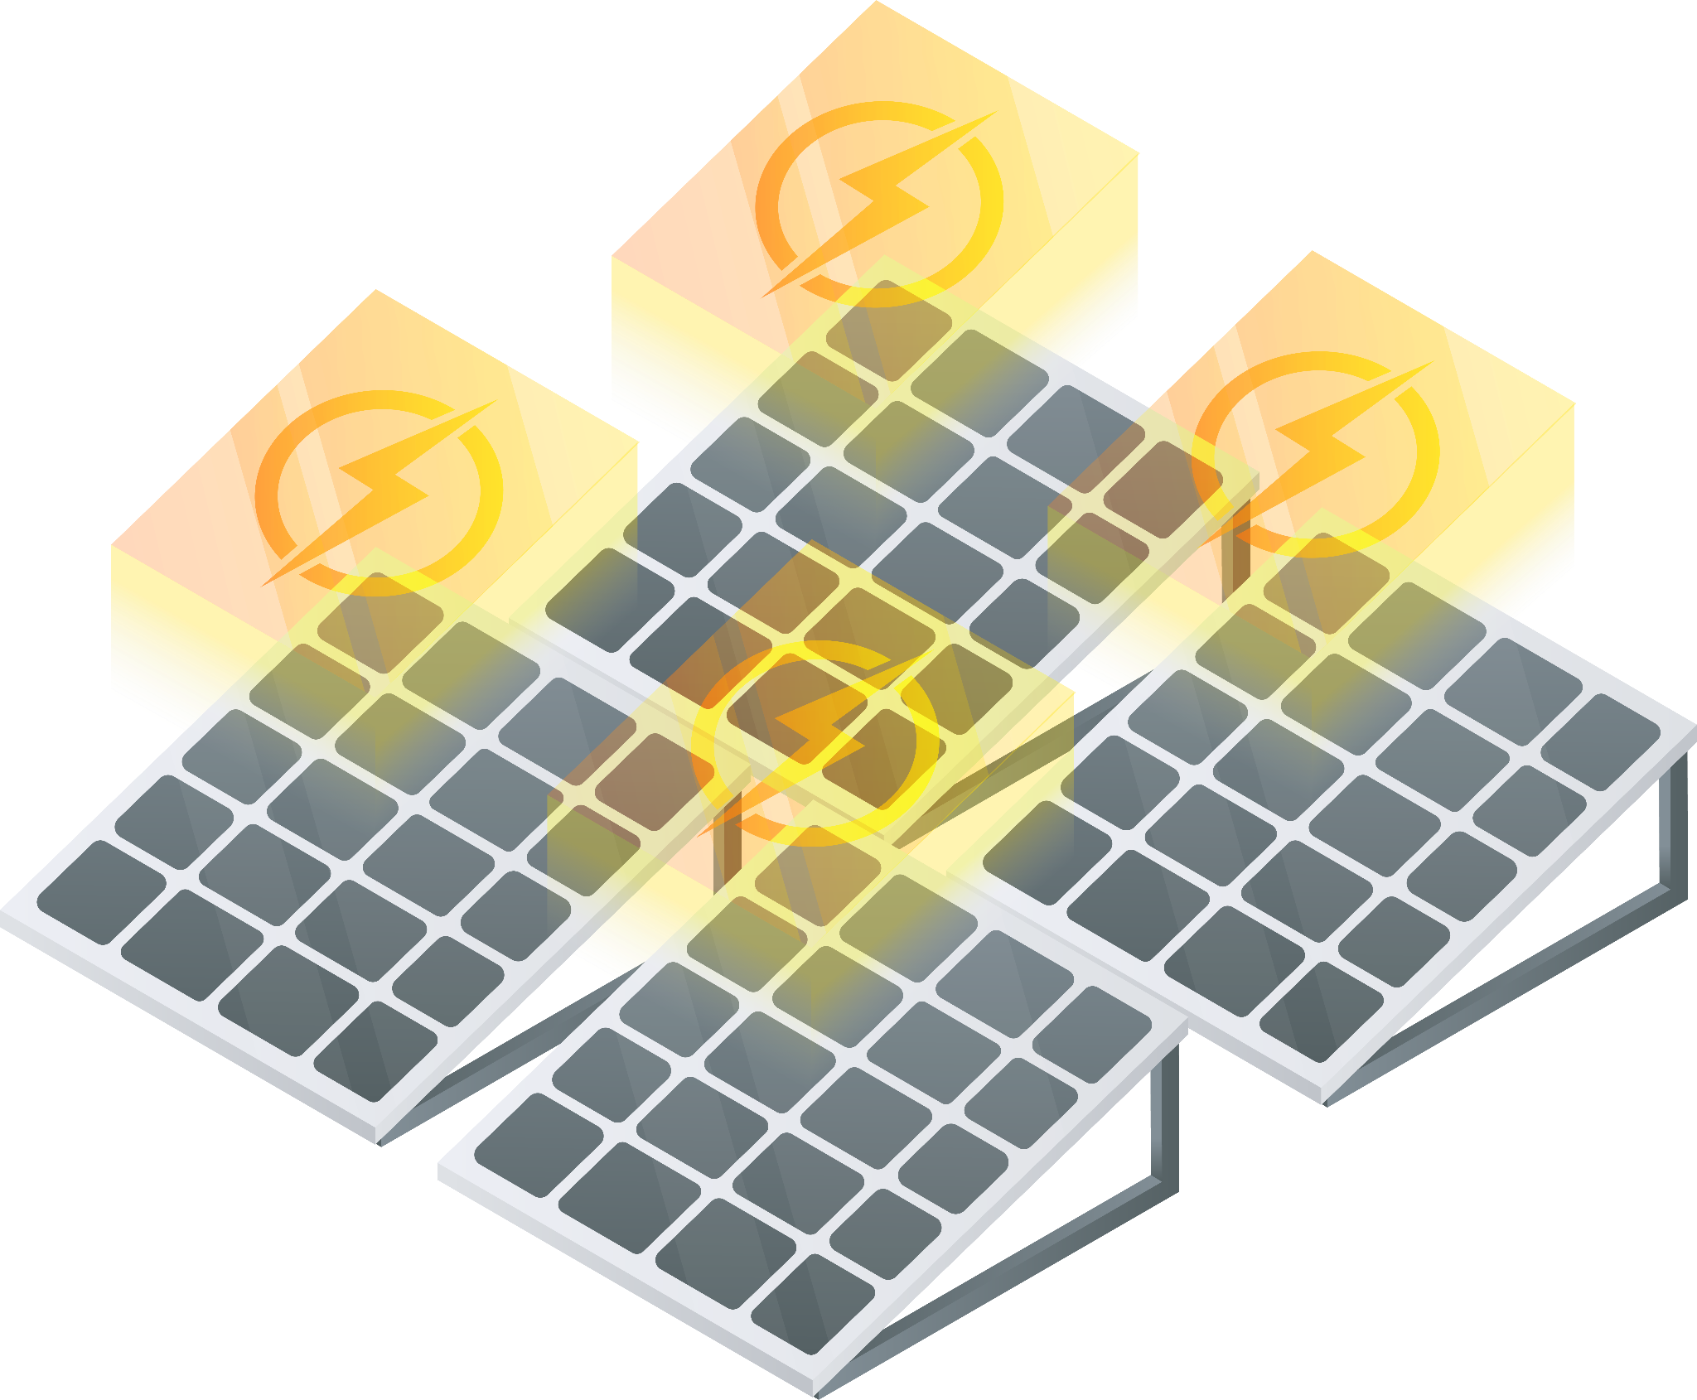


Контрол на обществени поръчки СНД извършва предварителен и последващ контрол по ЗОП
ПРЕДВАРИТЕЛЕН КОНТРОЛ
Извършва се когато:
Процедурата е над праговете по чл. 20, ал. 1 от ЗОП
АОП НЕ е извършила контрол по чл. 229
Документи:
Проект на решение за откриване
Обявление и документация
Техническа спецификация
Доказателство за липса на контрол от АОП
ПОСЛЕДВАЩ КОНТРОЛ
Въз основа на оценка на риска при:
По-малко от 3 подадени оферти
Отстранени/подадени оферти > 0,5
Крайна/прогнозна стойност > 90% или < 50%
Документацията се качва в ИСУН минимум 15 дни преди предявяване на разход във ФТО!
Срок: До 30 работни дни от пълната документация

Slide 4



Дневни финансови отчети (ДФО)
Механизъм за плащания от СНД към ККП
КАКВО Е ДФО?
ВАЖНО!
Генерира се в ИС на ПВУ и съдържа финансов отчет и искане за плащане. СНД превежда одобрената сума по банковата сметка на ККП.
До 1 брой ДФО на работен ден!
СНД НЕ извършва плащания към изпълнители – само към ККП!
СНД извършва плащания за:
Документи към ДФО:
1. Възстановяване на вече извършени плащания със собствени средства
Платежни нареждания / банкови извлечения
Декларация за нередност (Прил. 14)
Контролни листа (ЗФУКПС)
Декларация за конфликт на интереси (Прил. 15)
2. Предстоящи за плащане разходи (при наличие на разполагаем лимит)
Документ по чл. 182б от ДОПК
Номерът на инвестицията трябва да е изписан върху всички фактури!

Slide 5


Финансово-технически отчети (ФТО) Тримесечно отчитане към СНД
СРОКОВЕ ЗА ПОДАВАНЕ НА ФТО
Януари – Март
Април – Юни
Юли – Септември
Октомври – Декември
до 10 април
до 10 юли
до 10 октомври
до 10 януари
Април – Юни
до 10 юли
Юли – Септември
до 10 октомври
Октомври – Декември
до 10 януари
А) ФИНАНСОВО ОТЧИТАНЕ
Б) ТЕХНИЧЕСКО ОТЧИТАНЕ
Всички одобрени с ДФО разходи за тримесечието
Описание на изпълнени дейности през периода
Аналитична справка от счетоводна система
Напредък и постигнати етапи/цели
Оборотна ведомост и хронология
Идентифицирани рискове и предприети мерки
Банкови извлечения за неплатени разходи
При забава – причини и план за преодоляване
Към окончателен ФТО: Счетоводна справка за приходи и печалби по чл. 195, т. 2 от Регламент (ЕС) 2024/2509. Срок за съхранение: 5 години след окончателно плащане.

Slide 6



Отчитане на фотоволтаични системи (ФЕЦ)
Шеста категория строеж – без въвеждане в експлоатация (чл. 137, ал. 1, т. 6 от ЗУТ)
ЗАДЪЛЖИТЕЛНИ ДОКУМЕНТИ
1. Становище от ЕРП за присъединяване
ПРОЦЕДУРА ПРИ ЗАВЪРШВАНЕ:
2. Проектни решения (инженер-конструктор + електроинженер)
1. Уведомление към ЕРП
3. Разрешение за строеж от главен архитект
2. Декларация към Главен архитект
4. Договор за СМР + КСС
3. Проверка от ЕРП → Констативен протокол
5. Заповедна книга / възлагателно писмо
6. Протокол за приемане на СМР (Приложение № 1)
Уведомете СНД за започване на СМР чрез ИСУН!
7. Заменителна таблица (ако е приложимо – Прил. № 4)
8. Фотодокументация преди и след СМР

Slide 7

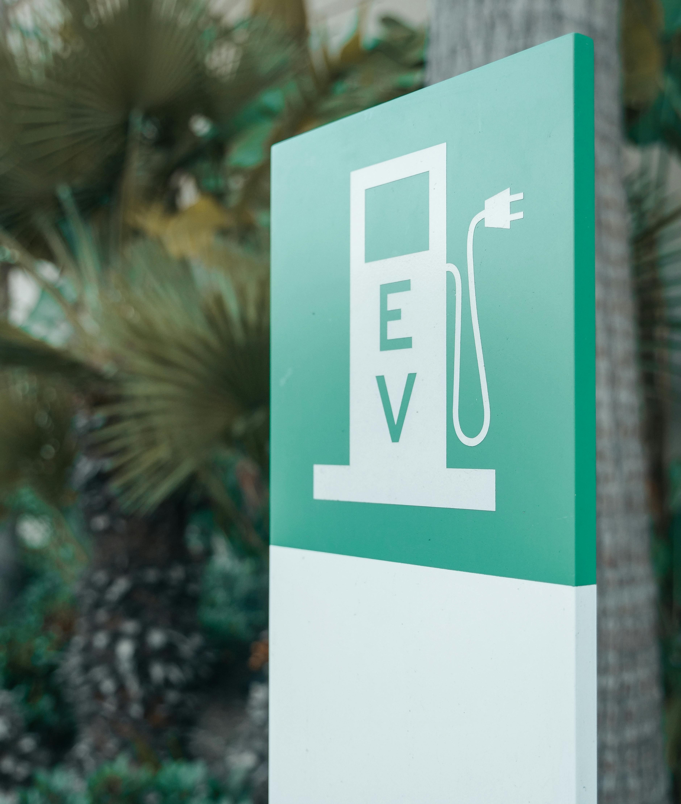
Отчитане на зарядни станции за ЕПС
Елемент на градското обзавеждане – разрешение за поставяне (чл. 56, ал. 10 от ЗУТ)
ЗАДЪЛЖИТЕЛНИ ДОКУМЕНТИ
1. Одобрена схема/скица с начин на поставяне
ТЕХНИЧЕСКИ ИЗИСКВАНИЯ
2. Проектна документация (част Електро)
Мощност
3. Разрешение за поставяне от главния архитект
≥ 22 kW
4. Договор за доставка и монтаж
5. Приемо-предавателен протокол (Приложение № 3)
6. Фотодокументация преди и след монтажа
Максимална стойност (компонент 2)
113 600 лв. / 58 082.76 евро
автомобил + зарядна станция + СМР
Забележка: Зарядните станции не са строеж – не се издава разрешение за строеж.

Slide 8

Отчитане на електрически превозни средства
Доставка на ДМА – електромобил
ЗАДЪЛЖИТЕЛНИ ДОКУМЕНТИ
ТЕХНИЧЕСКИ ИЗИСКВАНИЯ
1. Документация от процедура за избор (в ИСУН)
Батерия
Пробег WLTP
Товароносимост
2. Договор/и за доставка + изменения
≥ 60 kWh
≥ 200 км
≥ 700 кг
3. Приемо-предавателен протокол с модел и VIN
4. Свидетелство за регистрация (голям и малък талон)
Категория
5. Гаранционна карта с доказателства
M1 / N1
6. Снимки на брандирания автомобил с VIN
ГАРАНЦИОННИ УСЛОВИЯ
Автомобил
Батерия
5 г. / 150 000 км
8 г. / 160 000 км
Снимки на брандирания автомобил са задължителни към отчета!

Slide 9





Принцип DNSH – „Ненанасяне на значителни вреди"
Регламент (ЕС) 2020/852 за таксономията
Смекчаване на климата
Адаптиране към климата
Водни ресурси
Кръгова икономика
Контрол замърсяване
Биоразнообразие
ДОКУМЕНТАЦИЯ ЗА СЪОТВЕТСТВИЕ
МЕРКИ ПО ВРЕМЕ НА СМР
Технически спецификации в ОП с екологични изисквания
Предотвратяване замърсяване на въздух, вода, почва
CE маркировка и сертификати за материалите
Съхраняване на материали на определени места
Документи за управление на отпадъци
Йерархия при управление на отпадъци
Доказателства за ограничаване на шума
Анализ на източниците на шум
НЕСПАЗВАНЕТО на принципа DNSH е основание за неодобрение на резултатите и НЕПРИЗНАВАНЕ на разходите!

Slide 10


Информация, комуникация и публичност
Член 34 от Регламент (ЕС) 2021/241 – задължения за брандиране
ЗАДЪЛЖИТЕЛНА ИНФОРМАЦИЯ
КАНАЛИ ЗА КОМУНИКАЦИЯ
Наименование на проекта
Официален сайт на общината
Основна цел и резултати
Плакат на видно място
Общата стойност и размер на БФП в евро
Билборд (при по-мащабни проекти)
Начална и крайна дата на изпълнение
Стикери върху оборудването
БРАНДИРАНЕ НА ЕЛЕКТРОМОБИЛ
БРАНДИРАНЕ НА ФЕЦ
Стикери с логото на ЕС и текст „Финансирано от Европейския съюз – NextGenerationEU". Снимки на брандирания автомобил към отчета!
Информационна табела на видно място в близост до инсталацията с логата и информация за финансирането от ЕС.
Срокове: Непосредствено след стартиране и се поддържат до изтичане на срока за устойчивост (5 години)
Последствия: Неспазването може да доведе до непризнаване на разходите по проекта!

Slide 11



Проверки на място
СНД и независими експерти могат да извършват посещения по всяко време
КАКВО СЕ ПРОВЕРЯВА
ДОПЪЛНИТЕЛНО
КОЙ ПРОВЕРЯВА
Напредък и съответствие с договора
Изпълнение на договорните ангажименти
Съответствие планирани/реализирани дейности
Спазване на принципа DNSH
СНД (МТСП)
Технически аспекти – услуги, доставки, СМР
Устойчивост на инвестицията
ИА „Одит на средствата от ЕС"
Наличие на одитна следа
Индикатори за нередности
АДФИ, НАП
Информация и публичност
Изпълнение на препоръки
ЕК, ОЛАФ, Европейска сметна палата
Без предупреждение: Проверките могат да бъдат извършени без предварително уведомяване при рискови фактори.
При отказ: СНД може да прекрати договора. При 3+ отказа за достъп – пълно възстановяване на средствата!
Съвет: При липса на активност 3+ месеца, СНД ще изиска официално информация. Поддържайте редовна комуникация!

Slide 12



Защита на финансовите интереси
Декларации и мерки за предотвратяване на нередности
ДЕКЛАРАЦИЯ ЗА НЕРЕДНОСТ (Прил. 14)
ДЕКЛАРАЦИЯ ЗА КОНФЛИКТ (Прил. 15)
Запознаване с определенията за нередност, корупция и съставите на престъпленията измама и подкуп
Липса на конфликт на интереси при лицата, ангажирани с управление/изпълнение на инвестицията
КОЙ ПОДПИСВА ДЕКЛАРАЦИИ:
СРОКОВЕ ЗА ПОДАВАНЕ:
Лицето, представляващо ККП / възложител по ЗОП
Служители, съставящи документи за ОП
При подписване на договор или стартиране на възлагания
Членове на комисии за оценка на оферти
В 5-дневен срок от назначаване на член на екипа
Членове на екипа по инвестицията
+ Списък с имена на латиница и дата на раждане
Служители, пряко ангажирани с дейностите
При всяка промяна в обстоятелствата
При ДФО № 1 без декларациите по Приложение 14 и 15 – проверката НЕ СЕ процедира!
„Нередност" = нарушение на правото на ЕС, в резултат на действие или бездействие, което е имало или би имало за резултат нарушаване на бюджета на ЕС чрез неоправдан разход.

Slide 13

Обобщение: Ключови точки за успешно изпълнение
КРАЙНИ СРОКОВЕ
КЛЮЧОВИ ДОКУМЕНТИ
СЪХРАНЕНИЕ
Проекти завършват до:
ФЕЦ: Констативен протокол от ЕРП
5 години след окончателно плащане
30.06.2026
Електромобил: Регистрация + гаранционна карта + снимки брандиран
УСТОЙЧИВОСТ
ФТО: до 10-о число след края на тримесечието
Зарядна станция: Приемо-предавателен протокол + фото
5 години – запазване на услугата и активите
Документация ОП: мин. 15 дни преди ФТО
ЧЕКЛИСТ ЗА УСПЕШНО ОТЧИТАНЕ
Декларации за нередност и конфликт (Прил. 14, 15)
Фотодокументация преди/след
Номер на инвестицията върху фактурите
Брандиране по изискванията
Пълно досие на ОП в ИСУН
Документи за DNSH съответствие
Уведомление за започване на СМР
Аналитична счетоводна отчетност
Комуникация със СНД: Цялата кореспонденция чрез модул „Кореспонденция" в ИСУН 2020. Консултирайте се със СНД преди предприемане на действия при проблеми!

Slide 14
Въпроси и дискусия Благодаря за вниманието!
Структура за наблюдение и докладване (СНД)
Комуникация: чрез модул „Кореспонденция" в ИСУН 2020
Главна дирекция „Европейски фондове, международни програми и проекти“
Министерство на труда и социалната политика

